Slide 1
第三章 词法分析

Slide 2
概述
正则表达式——描述单词
有限自动机——识别单词
NFA→DFA
正则表达式→NFA
正则表达式→DFA
DFA的化简

Slide 3
3.1 词法分析器的角色
token
source program
lexical analyzer
parser
get next token
symbol table
字符流➔单词流
用户接口：过滤注释、空白符，错误信息，预处理

Slide 4
3.1.2 基本术语
单词，token
  源代码字符串集的分类
  <identifier>, <number>
模式，pattern
  描述“字符串集如何分类为单词”的规则
  正规表达式，[A-Z]*.*
词素，lexeme
  程序中实际出现的字符串，与模式匹配，分类为单词
  i，count，name，60…

Slide 5
基本术语（续）
Token
Sample Lexemes
Informal Description of Pattern
const
if
relation
id
num
literal
const
if
<, <=, =, < >, >, >=
pi, count, D2
3.1416, 0, 6.02E23
“core dumped”
const
if
< or <= or = or < > or >= or >
letter followed by letters and digits
any numeric constant
any characters between “ and ” except “
实际词素，其相关信息很关键：
1. 保存入符号表
2. 返回给语法分析器
单词类别

Slide 6
单词
单词⬅➔符号串集合

Slide 7
3.1.3 单词属性
词素的更多信息
单词——影响语法分析
属性——影响翻译

Slide 8
例3.1：E := M * C ** 2
  <id, 符号表中E对应项指针>
  <assign_op, >
  <id, 符号表中M对应项指针>
  <mult_op, >
  <id, 符号表中C对应项指针>
  <exp_op, >
  <num, 整型值2>

Slide 9
3.1.4 词法错误
较少：词法分析是对源程序极为局部化的视角
fi (a == f(x)) …——词法分析无法发现
什么情况下发生？——剩余输入的前缀无法与任何一个模式相匹配
可能的错误修复方法
  删除、插入字符
  替换、交换字符
  最短编辑距离

Slide 10
3.2 缓冲技术
三种实现方式
  自动生成工具——Lex，生成工具提供读取输入和缓冲的函数
  高级语言手工编码，利用高级语言提供的I/O函数
  汇编语言编程，直接访问磁盘
1→3，性能↗ ，实现难度↗
唯一读取文件的阶段，值得优化

Slide 11
3.2.1 双缓冲技术
单字符I/O＋预读和回退——效率低下
磁盘——→缓冲区————→词法分析器
双缓冲技术
  异步I/O，高效
  缓冲区1——词法分析，同时
  缓冲区2——读取磁盘
块I/O
单字符读取

Slide 12
双缓冲技术图示
Current token
E
:
=
M
*
C
*
*
2
eof
eof
lexeme beginning
forward (scans ahead to find pattern match)

Slide 13
双缓冲技术伪代码
if forward 位于第一半区的末端 then begin
装载第二个半区 ;
forward : = forward + 1
end
else if forward 位于第二个半区的末端 then begin
装载第一个半区 ;
forward 移动到第一个半区的开始
end
else forward : = forward + 1

Slide 14
3.2.2 哨兵（sentinel）技术
Current token
E
=
M
*
eof
C
*
*
2
eof
eof
lexeme beginning
forward (scans ahead to find pattern match)
每个缓冲区末端添加标记——哨兵
减少条件判断

Slide 15
使用哨兵技术的伪代码
forward : = forward + 1 ;
if forward ↑ = eof then begin
if forward 位于第一半区的末端 then begin
装载第二个半区 ;
forward : = forward + 1
end
else if forward 位于第二个半区的末端 then begin
装载第一个半区 ;
forward 移动到第一个半区的开始
end
else / * 缓冲区内部的eof意味着输入的结束 * /
结束词法分析
end
Block I/O
Block I/O
2nd eof ⇒ 输入结束 !

Slide 16
lcc的输入处理
 |  |  | \n
//input.c
unsigned char *cp; /* current input character */
unsigned char *limit; /* points to last character + 1 */
void nextline(void) {
do {
if (cp >= limit) {
fillbuf();
if (cp >= limit)
cp = limit;
if (cp == limit)
return;
}
cp
limit

Slide 17
lcc的输入处理（续）
else {
lineno++;
for (line = (char *)cp; *cp==' ' || *cp=='\t'; cp++)
;
if (*cp == '#') {
resynch();
nextline();
}
}
} while (*cp == '\n' && cp == limit);
}

Slide 18
lcc的输入处理（续）
 |  |  | \n
void fillbuf(void) {
if (bsize == 0)
return;
if (cp >= limit)
cp = &buffer[MAXLINE+1];
else
{
int n = limit - cp;
unsigned char *s = &buffer[MAXLINE+1] - n;
assert(s >= buffer);
line = (char *)s - ((char *)cp - line);
while (cp < limit)
*s++ = *cp++;
cp = &buffer[MAXLINE+1] - n;
}
cp
limit

Slide 19
lcc的输入处理（续）
if (feof(stdin))
bsize = 0;
else
bsize = fread(&buffer[MAXLINE+1], 1, BUFSIZE, stdin);
if (bsize < 0) {
error("read error\n");
exit(EXIT_FAILURE);
}
limit = &buffer[MAXLINE+1+bsize];
*limit = '\n';
}
 |  |  | \n
cp
limit
 | \n
cp
limit

Slide 20
Tiny-C的输入处理
static int getNextChar(void)
{ if (!(linepos < bufsize))
{ lineno++;
if (fgets(lineBuf,BUFLEN-1,source))
{ if (EchoSource) fprintf(listing,"%4d: %s",lineno,lineBuf);
bufsize = strlen(lineBuf);
linepos = 0;
return lineBuf[linepos++];
}
else
{ EOF_flag = TRUE;
return EOF;
}
}
else return lineBuf[linepos++];
}

Slide 21
3.3 单词的描述：正则表达式
3.3.1 串和语言
字母表（alphabet）
  符号的有穷集合
  如{0, 1}, {a, b, c}, {n, m, …, z}

Slide 22
串和语言（续）
符号串（string）
  字母表中符号组成的有穷序列
  如0011，abbca，AABBC
  也称作句子（sentence），字（word）
s为符号串，|s|表示s的长度——符号数目
ε ：空符号串， |ε|=0

Slide 23
相关术语——符号串s为banana
术语
s的前缀（prefix）
s的后缀（suffix）
s的子串（substring）
s的真（proper）前缀、后缀、子串
s的子序列
（subsequence）
定义
将s尾部0个或多个符号删除得到的符号串，如ban，banana，ε
将s头部0个或多个符号删除所得符号串，
如ana，banana，ε
将s删除一个前缀和后缀所得符号串，如nan，前缀、后缀都是特殊子串
s的非空前缀、后缀、子串，且不等于s
在s中删除一个或多个符号（不要求连续）得到的符号串，bnan，nn

Slide 24
语言的定义
一个语言（Language）L：
是一个给定字母表之上的任意符号串集合
Alphabet
Languages
{0,1} {1,10,100,1000,10000…}
{0,1,00,11,000,111,…}
{a,b,c} {abc,aabbcc,aaabbbccc,…}
{A, … ,Z} {TEE,FORE,BALL,…}
{FOR,WHILE,GOTO,…}

Slide 25
语言的定义（续）
Alphabet
Languages
{A,…,Z,a,…,z,0,…9, { All legal PASCAL progs}
+,-,…,<,>,…} { All grammatically correct
English sentences }
特例：∅—空语言，{ε}—只含空字

Slide 26
语言和单词
语言⬅➔符号串集合⬅➔单词

Slide 27
符号串的运算
连接（concatenation）
  符号串x, y的连接，写作xy——y拼接于x后
  x=dog，y=house，xy=doghouse
  s ε = ε s = s

Slide 28
符号串的运算（续）
幂（exponentiation）
  连接看作积（product）
  s⁰ = ε
  s^{i} = s^{i-1}s
  s¹ = s, s² = ss, s³ = sss, …

Slide 29


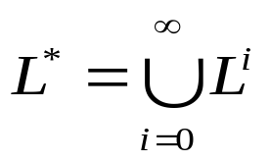
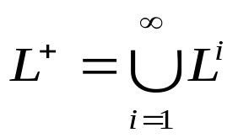
3.3.2 语言的运算
运算
L和M的并（union)
写作L∪M
L和M的连接
写作LM
L的Kleene闭包（closure）
写作L*
L的正则（positive）闭包
写作L＋
定义
L^{i}表示L的i次连接

Slide 30
语言运算示例
L = {A, B,…, Z, a, b, …, z} D = {0, 1, …, 9}
L ∪ D = 数字、字母集合
LD = { 一个字母后接一个数字的串 }
L² = { 所有两个字母的串 }
L⁴ = L² L² = { 所有四个字母的串 }

Slide 31
语言运算示例（续）
L = {A, B,…, Z, a, b, …, z} D = {0, 1, …, 9}
L* = { 所有字母串，包括 ε }
L⁺ = L* - ε
D⁺ =
L (L ∪ D )* =
{非空数字串}
——NUM
——ID
{字母开头的字母数字串}

Slide 32
语言和单词
语言⬅➔符号串集合⬅➔单词
很多单词是复杂语言（复杂符号串集合），怎么办？
⬅➔简单语言的运算来表示

Slide 33
语言和单词（续）
正则表达式⬅➔语言（符号串集合）运算的简洁描述
  简单语言⬅➔基本正则表达式
  语言运算⬅➔正则表达式运算

Slide 34
3.3.3正则表达式
regular expression
正规表达式、正规式、正则式
Pascal标识符：letter ( letter | digit )*
正规集（regular set）——特殊的语言
正规式r——表示正规集（语言）L(r)
——利用一组规则（运算）来构造
  指明如何用符号表中符号构成特定符号串集合（正规集、正规语言 ）
  基本、简单的正规式如何递归地构成复杂的正规式

Slide 35
正规式定义规则
字母表Σ上的正规式r的定义规则，以及r所表示的语言L(r)定义如下：
ε是正规式，表示语言{ε}
若a∈Σ，则a是正规式，表示语言{a}

Slide 36
正规式定义规则（续）
r, s为正规式，表示语言L(r)和L(s)，则
  (r) | (s)是正规式，表示语言L(r) ∪ L(s)
  (r)(s)是正规式，表示语言L(r)L(s)
  (r)*是正规式，表示语言(L(r))*
  (r) 是正规式，表示语言L(r)
优先级降低

Slide 37
例3.3
Σ={a, b}
a | b ⇒ { a, b}
(a | b)(a | b) ⇒ { aa, ab, ba, bb }
a* ⇒ {ε, a, aa, aaa, … }

Slide 38
例3.3 （续）
(a | b)* = { 所有由a、b组成的符号串 }
a | a*b = { a, 所有以若干个a开头，后跟一个b的符号串 }
正规式等价（equivalent）：r = s⬅➔
表示的语言相同，L(r) = L(s)

Slide 39
正规式运算的特性
公理
描述
r | s = s | r
| 满足交换率
r | (s | t) = (r | s) | t
| 满足结合率
(r s) t = r (s t)
连接满足结合率
r ( s | t ) = r s | r t
( s | t ) r = s r | t r
连接和 | 满足分配率
ε r = r
r ε = r
ε是连接运算的单位元
r* = ( r | ε )*
* 和ε间的关系
r** = r*
* 是幂等的

Slide 40
3.3.4 正规定义
为正规式指定名字
    d₁ → r₁
    d₂ → r₂
    …
    d_{n} → r_{n}
d_{i}是不同的名字，r_{i}是Σ∪{d₁, d₂, …, d_{i-1}} （即基本符号与前面定义的名字）上的正规式

Slide 41
正规定义例子
例3.4：Pascal语言标识符
  letter → A | B | C | … | Z | a | b | … | z
  digit → 0 | 1 | 2 | … | 9
  id → letter ( letter | digit )*
  (A | … | Z | a | … | z)(A | … | Z | a | … | z | 0 | … | 9)*

Slide 42
例3.5：Pascal语言无符号数
  digit → 0 | 1 | 2 | … | 9
  digits → digit digit*
  optional_fraction → . digits | ε
  optional_exponent → ( E ( + | - | ε) digits ) | ε
  num → digits optional_fraction optional_exponent

Slide 43
3.3.5 符号简写
＋：一个或多个实例（一次或多次连接）
  r⁺ = rr*，表示语言(L(r))⁺
  r* = r⁺ | ε
?：0个或一个实例，r?=r | ε→L(r)∪{ε}
  optional_fraction → (. digits )?
  optional_exponent → ( E ( + | - )? digits )?

Slide 44
符号简写（续）
字符集
  [abc] ⇒ a | b | c
  [a-z] ⇒ a | b | … | z
  标识符：[A-Za-z][A-Za-z0-9]*

Slide 45
3.3.6 非正规集
正规式无法描述的语言
  {wcw | w是a、b组成的符号串}
  正规式无法描述平衡或嵌套的结构
正规式只能表示
  有限的重复
  一个给定结构的无限重复
例：Hollerith串——nHa₁a₂…a_{n}无法用正规式描述

Slide 46
正规式练习
描述正规式表示的语言
  0*10*10*10*：
  ((ε | 0) 1*)*：
设计语言的正规式
  能被5整除的10进制整数
  包含五个元音，且按顺序排列的所有字母串
包含3个1的01串
所有01串
[1-9][0-9]*(0 | 5) | 0 | 5
  con→[b-df-hj-np-tv-z]
  string→(con)*a(con | a)*e(con | e)*i(con | i)*o(con | o)* u(con | u)*

Slide 47
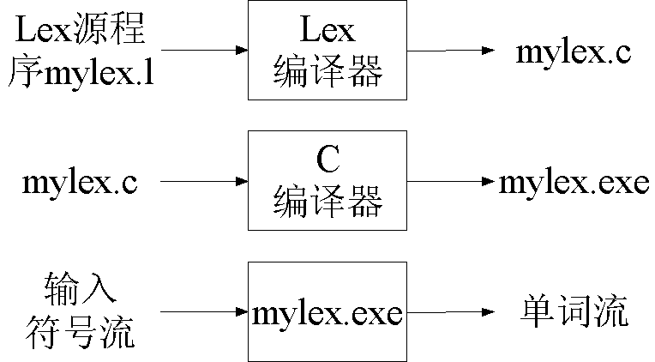
3.5 Lex
词法分析器自动生成工具

Slide 48
Lex程序结构
定义段：
%{
C语言代码
%}
定义
%%
规则段：词法规则
%%
用户子程序段

Slide 49
规则段形式
p₁ { action₁ }
p₂ { action₂ }
…
p_{n} { action_{n} }
p_{i}：模式——正规式
action_{i}：动作——C语言程序段——当字符流前缀与p_{i}匹配时（识别出对应单词的词素）该做什么动作

Slide 50
例3.12：超前搜索
r1/r2：r1必须后接r2的情况下才匹配
语句：IF(I, J) = 3
IF是数组名还是分支语句关键字？
IF (condition) THEN 语句…
分支语句：IF / \( .* \) {letter}

Slide 51
Lex中的整数
八进制
0713
十六进制
0x7f
十进制
99、0

Slide 52
Lex中的字符
\n——换行 \t——横向制表符
\v——纵向制表符 \b——退格
\r——回车 \f——换页
\a——报警 \\——‘\’
\ooo——ASCII码值为八进制数ooo的字符
\xhh——ASCII码值为十六进制数hh的字符
其他特殊字符
( ) + * ? { } [ ] . “ | ^ < > / $
\——转义符，放在特殊字符前，使其变为普通字符

Slide 53
字符集
[abc]：a | b | c
[a-z]：a | b | … | z
[+-]：+ | -
[a-zA-Z0-9_]：a | …| z | A | … | Z | 0 | … | 9 | _
[^abc]：除a、b、c之外的所有字符
[:alpha:]：大小写字母
[:digit:]：数字
[[:alpha:]_][[:alpha:]0-9_]*——标识符

Slide 54
正规式构造
|、连接、*、( )、+、?、字符集
.——[^\n]，匹配除回车外任意字符
指定重复次数
a{3, 5}——{aaa, aaaa, aaaaa}
a{3, }——{aaa, aaaa, aaaaa, aaaaaa, …}
a{3}——{aaa}

Slide 55
例1
%{int num_lines = 0, num_chars = 0;%}
%%
\n {++num_lines; ++num_chars;}
. {++num_chars;}
%%
C语言代码
规则段

Slide 56
例1
子程序段
main(int argc, char *argv[])
{
++argv, --argc; /* skip over program name */
if ( argc > 0 )
yyin = fopen( argv[0], "r" );
else yyin = stdin;
yylex();
printf( "# of lines = %d, # of chars = %d\n",
num_lines, num_chars );
}
PG默认
输入文件
C语言标准输入

Slide 57
例1 C++版
%{
#include <fstream>
int num_lines = 0, num_chars = 0;
%}
/////////////////////////////////////////////////////////////////////////////
// declarations section
// lexical analyser name
%name count
%%

Slide 58
例1 C++版（续）
/////////////////////////////////////////////////////////////////////////////
// rules section
// place your Lex rules here
\n {++num_lines; ++num_chars;}
. {++num_chars;}
%%

Slide 59
例1 C++版（续）
int main(int argc, char *argv[])
{
int n = 1;
count lexer;
if (lexer.yycreate()) {
if (argc > 1)
lexer.yyin = new std::ifstream("a.txt");
if (!lexer.yyin->fail()) {
n = lexer.yylex();
}
n = lexer.yylex();
cout << num_lines << " " << num_chars << endl;
}
return n;
}
变为Lexer的成员

Slide 60
例2
C语言代码
%{ #include <stdio.h> %}
WS [ \t\n]*
%%
[0123456789]+ printf("NUMBER\n");
[a-zA-Z][a-zA-Z0-9]* printf("WORD\n");
{WS} /* do nothing */
. printf(“UNKNOWN\n“);
定义段
规则段
返回

Slide 61
例2
子程序段
%%
main(int argc, char *argv[])
{
++argv, --argc;
if ( argc > 0 ) yyin = fopen( argv[0], "r" );
else yyin = stdin;
yylex();
}

Slide 62
3.4 单词的识别
例3.6：考虑文法
stmt → if expr then stmt
| if expr then stmt else stmt
| ε
expr → term relop term | term
term → id | num

Slide 63
对应的单词正规式定义
  if → if
  then → then
  else → else
  relop → < | <= | > | >= | = | <>
  id → letter ( letter | digit )*
  num → digit⁺ (. digit⁺ ) ? ( E(+ | -) ? digit⁺ ) ?

Slide 64
过滤空白符
空白符也可写成正规式
  blank → b
  tab → ^T
  newline → ^M
  delim → blank | tab | newline
  ws → delim⁺

Slide 65
全部正规式定义
Regular Expression
Token
Attribute-Value
ws
if
then
else
id
num
<
<=
=
< >
>
>=
-
if
then
else
id
num
relop
relop
relop
relop
relop
relop
-
-
-
-
pointer to table entry
pointer to table entry
LT
LE
EQ
NE
GT
GE

Slide 66
3.4.1 状态转换图
transition diagram，识别单词
start
>
=
0
6
7
终态：识别出单词
other
状态
8
动作：在前一状态时，读入标记符号将转入指向的状态
初态：识别的开始
所有其他符号（如此例表示除=外所有符号）
确定的：一个状态发出的不同的边不可能标记相同的符号

Slide 67
如何识别单词？
词法分析器（算法）
  已读入符号串（前缀）+未读入符号串——
  与模式进行匹配
状态转换图——一种词法分析算法描述
  TD←→模式
  已读入符号串←→状态
  边←→下一符号、应采取的动作

Slide 68
状态转换图
状态⬅➔符号串集合

Slide 69
如何识别单词？（续）
TD工作方式
  开始识别，初态
  读入符号，转换状态
  终态，接受！；无法转换，失败！

Slide 70
例
> = :
start
>
=
0
6
7
return(GE)
other
8
*
return(G)
已经接受“>”，且已经多读取一个其他符号，需退回这个符号

Slide 71
例3.7：所有关系运算符
start
<
=
0
1
2
return(relop, LE)
>
3
return(relop, NE)
other
4
*
=
return(relop, LT)
5
return(relop, EQ)
>
6
=
7
return(relop, GE)
other
8
*
return(relop, GT)

Slide 72
例3.8、3.10：标识符与分隔符
id :
letter or digit
start
letter
other
*
9
10
11
return( get_token(), install_id())
Either returns ptr or “0” if reserved
delim :
delim
start
delim
other
*
28
29
30

Slide 73
例3.9：无符号数
num → digit⁺ (.digit⁺)? (E(+|-)? digit⁺)?
digit
digit
digit
12.3E4
start
digit
.
digit
E
+ | -
digit
other
*
12
13
14
15
16
17
18
19
E
digit
digit
digit
12.3
start
digit
.
digit
other
*
20
21
22
23
24
return(num, install_num())
digit
12
start
digit
other
*
25
26
27
返回

Slide 74
关键字的处理
关键字/保留字与标识符一样进行匹配
  保存在符号表或一个特殊的关键字表中，保存关键字的符号串和单词值（一般不需要）
  当识别出标识符/关键字，查询表
  若与某个关键字匹配，返回对应的单词，和单词值（若有的话）
  若与任何关键字都不匹配，则认为是标识符，进行相应处理

Slide 75
3.4.2 状态转换图的实现
为每个状态构造一段代码
  普通状态
    读取字符
    每条出射边的处理：根据字符转换状态
    其他情况，错误
  终态
    返回单词，单词值
错误处理
  尝试其他状态转换图
  尝试完毕，与任何单词都不匹配，词法错误，错误恢复

Slide 76
实现代码
state = 0;
token nexttoken()
{
while(1) {
switch (state) {
case 0:
c = nextchar();
如何工作?
如何扩展?
状态

Slide 77
实现代码
/* c is lookahead character */
if (c== blank || c==tab || c== newline) {
state = 0;
lexeme_beginning++;
/* advance beginning of lexeme */
}
作用?

Slide 78
实现代码（续）
else if (c == ‘<‘) state = 1;
else if (c == ‘=‘) state = 5;
else if (c == ‘>’) state = 6;
else state = fail();
break;
… /* cases 1-8 here */
不是比较运算符，怎么办？

Slide 79
实现代码（续）
int state = 0, start = 0;
int lexical_value; /* “返回” 词法值 */
int fail()
{ forward = lexeme beginning;
switch (start) {
case 0: start = 9; break;
case 9: start = 12; break;
case 12: start = 20; break;
case 20: start = 25; break;
case 25: recover(); break;
default: /* compiler error */
}
return start;
}
不是比较运算符，是不是标识符呢？
也不是标识符，是不是数值常量呢？
什么都不是，那就是词法错误了。

Slide 80
实现代码（续）
case 9:
c = nextchar();
if (isletter(c)) state = 10;
else state = fail();
break;

Slide 81
实现代码（续）
case 10:
c = nextchar();
if (isletter(c)) state = 10;
else if (isdigit(c)) state = 10;
else state = 11;
break:

Slide 82
实现代码（续）
case 11;
retract(1); install_id();
return ( gettoken() );
… /* cases 12-24 here */
case 25:
c = nextchar();
if (isdigit(c)) state = 26;
else state = fail();
break;

Slide 83
实现代码（续）
case 26:
c = nextchar();
if (isdigit(c)) state = 26;
else state = 27;
break;
case 27:
retract(1); install_num();
return ( NUM );
}
}
}

Slide 84
3.6 有限自动机
如何转换？
正规式————→识别程序（recognizer）
有限自动机（finite automata）
  非确定有限自动机
  Non-Deterministic Finite Automata (NFAs)
  一个状态对同一个输入符号，有多个可能的动作
  确定有限自动机
  Deterministic Finite Automata (DFAs)
  一个状态对一个输入符号，至多有一个动作

Slide 85
NFA和DFA
都可识别正规式，时－空折衷
NFA
  正规式——→NFA
  “不精确”，占用内存少，速度慢
DFA
  正规式——→DFA
  “精确”，占用内存大，速度快
NFA→DFA，DFA→NFA
简单
复杂

Slide 86
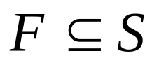
3.6.1 非确定有限自动机
数学模型，表示为五元组
M = { S, Σ,δ, s₀, F }，其中
  S：有限状态集
  Σ：有穷字母表，其元素为输入符号
  δ：S×Σ到S的子集的映射，即
  δ: S×(Σ∪{ε}) →2^{S}，状态转换函数。
  s₀∈S是唯一的初态
  是一个终态集（可空）

Slide 87
表示方式
五元组
  δ用函数形式表示，δ(s, a) = S’意味着，若当前状态为s，输入符号为a时，下一个状态可以是集合S’中任意一个
状态转换图
  状态（圆圈）、边、终态…
状态转换矩阵
  行—状态，列—符号，表项—转换状态集
  适合计算机实现

Slide 88
例：(a|b)*abb
S = { 0, 1, 2, 3 }
s₀ = 0
F = { 3 }
Σ = { a, b }
δ(0,a) = { 0, 1 }
δ(0,b) = { 0 }
δ(1,b) = { 2 }
δ(2,b) = { 3 }
a
start
a
b
b
0
1
2
3
b
允许ε (null)边
ε
i
j
转换状态，但不读入符号

Slide 89
例：(a|b)*abb（续）
状态转换矩阵
i n p u t
a
b
state
0
{ 0, 1}
{ 0 }
1
--
{ 2 }
2
--
{ 3 }

Slide 90
NFA如何工作？
NFA接受（accept）符号串x
←→存在一条从初态到终态的路径，路径上的符号组成x
NFA M定义的语言：M接受的符号串集合，记为L(M)
状态⬅➔符号串集合
终态⬅➔L(M)

Slide 91
NFA如何工作（续）
a
start
a
b
b
对给定符号串，跟踪状态转换
若符号读取完，且处于终态，接受
0
1
2
3
b
EXAMPLE: Input: ababb
-OR-
move(0, a) = 0
move(0, b) = 0
move(0, a) = 1
move(1, b) = 2
move(2, b) = 3
ACCEPT !
move(0, a) = 1
move(1, b) = 2
move(2, a) = ? (undefined)
REJECT !

Slide 92
NFA如何工作（续）
a
start
a
b
b
0
1
2
3
b
不是所有路径都表示接受
aabb
  路径0 → 0 → 1 → 2 → 3表示接受
  而0 → 0 → 0 → 0 → 0表示不接受

Slide 93
处理未定义状态转换
a
start
a
b
b
0
1
2
3
b
a
a
a, b
4
Σ
定义一个额外的“死状态”
所有未定义的状态转换都指向它
它自身的状态转换都指向自身

Slide 94
NFA与正规式/编译器的关系
单词←→模式←→正规式←→NFA←?→词法分析程序
单词是词法分析的基本构件
词法分析器可用一组NFA来描述，每个NFA表示一个单词

Slide 95
NFA例2
(a (b*c)) | (a (b | c⁺)?)
b
c
2
4
ε
start
a
b
0
1
ε
c
c
3
5
可接受abbc

Slide 96
例2的另一解法
b
a (b*c)
a
c
1
2
3
6
a (b | c+)?
a
b
4
5
c
c
7

Slide 97
例2另一解法（续）
b
两个状态转换图，进行“并”操作
a
c
1
2
3
ε
0
6
ε
a
b
4
5
c
c
7

Slide 98
3.6.2 确定有限自动机
五元组定义
M = { S, Σ, δ, s₀, F }，其中
  S：有限状态集
  Σ：有穷字母表
  δ：S×Σ到S的单值映射，即
  δ: S×Σ→ S
  s₀∈S是唯一的初态
  是一个终态集（可空）
没有ε
值域为S，不是S的子集的集合

Slide 99
算法3.1 模拟DFA
输入：以eof结束的输入串x，初态s₀，终态集F的DFA D
输出：若D接受x，返回“yes”，否则返回“no”
方法：利用nextchar读取符号，利用转换函数δ进行状态转换
s ← s₀
c ← nextchar;
while c ≠ eof do
s ← δ(s,c);
c ← nextchar;
end;
if s is in F then return “yes”
else return “no”

Slide 100
例3.14：(a|b)*abb
b
a
start
a
b
b
0
1
2
3
a
b
a
对比NFA
a
start
a
b
b
0
1
2
3
b

Slide 101
设计自动机
一种思路：动态观点——考虑自动机运转方式，状态的变化
不包含子串011的0、1串
0
1
1
start
no
0
0
01
011
0
1
0
0/1

Slide 102
偶数个0，偶数个1的0/1串
另一种思路：
状态——符号串集合
偶数个0偶数个1
拼接1个0→
奇数个0偶数个1
0
start
EE
OE
0
1
1
1
1
0
EO
OO
0

Slide 103
能被3整除的二进制串
3N*2+1
1
0
1
1
0
0
(3N+2)*2
(3N+1)*2+1
2
(3N+2)*2+1
(3N+1)*2
1

Slide 104
狼、羊、白菜
状态？
边？
初态？
终态？
死状态？
目标？
人、狼、羊、白菜的位置
渡河动作
MWSC
ε
WS、MC、…
初态→终态的路径
“单词”——渡河方案

Slide 105
3.7 由正规式构造NFA
目的
  正规式（描述单词）
  ➔NFA（定义语言）
  ➔DFA（适于计算机实现）

Slide 106
算法描述
语法制导方式——根据正规式的结构转换为NFA
  基本符号、 ε➔简单NFA
  子正规式通过各种操作（定义规则）：|、连接、闭包构造复杂正规式
  ➔相应的子NFA组合为复杂NFA

Slide 107
3.7.1 从正规式到NFA
算法3.3：Thompson构造法
输入：字母表Σ上的一个正规式r
输出：一个NFA N，L(N)=L(r)

Slide 108
Thompson构造法
将r分解为子正规式
对其中每个基本符号（字母表中符号和ε ），按下面给出的规则（1）、（2）构造NFA。注意：同一符号在不同位置需构造不同NFA
按照r的语法结构，对每个正规式操作，按下面规则（3）的方法，将操作对象——子正规式对应的子NFA组合成更大的NFA，直至形成完整正规式r对应的最终的NFA

Slide 109
算法3.3 正规式→NFA（续）
构造规则
对于ε ，构造NFA
start
i
ε
f
L(ε)
对于a ∈Σ ，构造NFA
start
i
a
f
L(a)

Slide 110
算法3.3 正规式→NFA（续）
假定N(s), N(t)是正规式s, t对应的NFA
对正规式s|t，构造如下组合NFA N(s|t)
N(s)
ε
ε
L(s) ∪ L(t)
i
f
ε
ε
N(t)
两个新状态：i——新初态 f——新终态
原初态和终态不再是组合NFA的初态和终态
四条新ε边：i→N(s)初态 i→N(t)初态
N(s)终态→f N(s)终态→f

Slide 111
算法3.3 正规式→NFA（续）
对正规式st，构造如下组合NFA N(st)
start
i
N(s)
N(t)
f
L(s) L(t)
方法二:
overlap
start
i
ε
N(s)
ε
N(t)
ε
f
方法一：新初态——N(s)初态，新终态——N(t)终态
N(s)终态与N(t)初态合并
方法二：新初态、终态——i、f
三条新ε边：i→N(s)初态 N(t)终态→f
N(s)终态→N(t)初态

Slide 112
算法3.3 正规式→NFA（续）
对正规式s*，构造如下组合NFA N(s*)
ε
start
i
ε
ε
f
N(s)
ε
新初态、终态——i、f
四条新ε边： i→f
i→N(s)初态 N(s)终态→f
N(s)终态→N(s)初态
对正规式(s)，N((s)) = N(s)

Slide 113
算法特性
每个步骤最多增加两个新状态➔
N(r)状态数<=2*(r的符号数+操作符数)
N(r)有且只有一个初态和一个终态
N(r)的每个状态，或者有一条标记为某个a∈Σ的输出边，或者至多有两条ε输出边
为状态取名要小心

Slide 114
例：(ab*c) | (a(b|c*))
正规式的分解
r₁₃
r₅
|
r₁₂
r₃
r₄
r₁₁
r₁₀
(
)
a
a
r₉
r₁
r₂
r₇
|
r₈
r₀
c
*
r₆
b
*
b
c

Slide 115
例：(ab*c) | (a(b|c*))（续）
r₀:
b
ε
a
ε
b
ε
r₃:
r₁:r₀*
ε
r₂:
c
ε
ε
b
ε
c
r₄ : r₁ r₂
ε
ε
a
ε
b
ε
c
r₅ : r₃ r₄
ε

Slide 116
例：(ab*c) | (a(b|c*))（续）
ε
r₇:
b
ε
c
ε
r₈:r₆*
r₁₁:
a
ε
b
r₆:
c
ε
ε
ε
ε
ε
c
ε
ε
r₉ : r₇ | r₈
ε
b
ε
ε
ε
a
ε
ε
c
ε
ε
r₁₂ : r₁₁ r₁₀
ε

Slide 117
例：最终结果
r₁₃ : r₅ | r₁₂
ε
a
ε
b
ε
c
2
3
4
5
6
7
ε
ε
ε
17
1
b
10
11
ε
ε
ε
ε
ε
a
ε
ε
c
ε
ε
8
9
12
13
14
15
16
ε

Slide 118
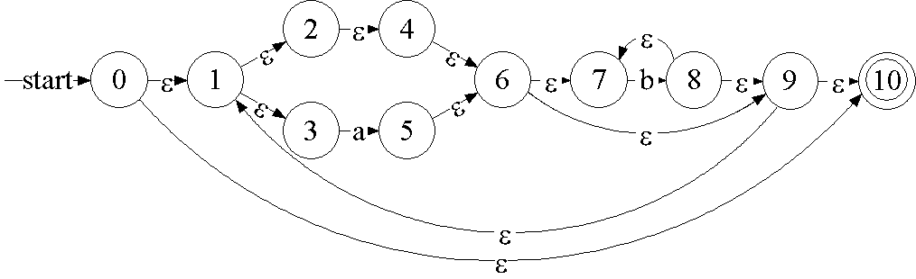
正规式→NFA练习
((ε | a)b*)*

Slide 119
3.6.3 NFA到DFA的转换
原因
  正规式——→NFA
  但NFA存在缺点
  同一符号/ ε和其它符号→多义性
  难以实现
简单

Slide 120
算法3.2：NFA转换为DFA
输入：一个NFA N
输出：一个DFA D，L(D)=L(M)
算法中用到下列操作，其中s表示NFA的一个状态，T表示NFA的一个状态集
操作
ε-closure(s)
（ε闭包）
ε-closure(T)
δ(T, a)
描述
s以及从s出发仅通过ε边可到达的所有状态的集合
∪ε-closure(s), s∈T
∪δ(s, a), s∈T

Slide 121
子集构造法
subset construction
  什么是NFA？输入字符串，输出状态集
  什么是DFA？输入字符串，输出状态
  NFA、DFA等价是什么？输入任意符号串，输出相同结果
  DFA状态⬅➔NFA状态集！
  DFA状态s与NFA状态集T有对应关系，那么
  输入a₁a₂…a_{n}→到达DFA状态s，一定有
  输入a₁a₂…a_{n}→NFA所有可到达的状态集合T

Slide 122
算法基本思想
平凡算法：穷举所有可能的符号串
  每个符号串输入NFA，状态集合→DFA状态
  不可行！
递推方法
  最简单的符号串ε：NFA状态集合←→DFA状态
  长度为1的串a=εa，在自动机中可达的状态为：从ε对应的状态经过标记为a的边可达的状态
  长度为2的串…

Slide 123
算法基本思想
最简单的符号串ε输入NFA和DFA应得到相同结果——未输入任何内容——初态
A⬅➔T
B：A读入a后转到的状态
与B对应的应该是：T中所有状态读入a后转到的状态（δ(T,a)），
注意：还需一次闭包计算
T=ε_closure(s₀)
A
a
a
ε_closure(δ(T, a))
B
B对应的状态集是什么？

Slide 124
算法正确性
如何保证“对任何符号串，输入NFA和DFA得到相同的结果”？
对ε，显然正确：T⬅➔A
对a、b、c…——ε连接一个符号——T、A通过一条边到达的状态，显然也正确
数学归纳法

Slide 125
算法3.2：NFA转换为DFA(2)
计算ε -closure(T)的算法
T中所有状态压栈;
ε -closure(T) = T;
while (栈不空) {
pop t;
for (每个状态u，t到u有一条ε边) {
if (u不在ε -closure(T)中) {
将u加入ε -closure(T);
u压栈;
}
}
}

Slide 126
算法3.2：NFA转换为DFA(3)
NFA→DFA的算法
初始， ε -closure(s₀)是Dstates（DFA状态集）中唯一状态，且未标记;
while (Dstates中存在未标记状态T) {
标记T;
for (每个输入符号a) {
U = ε -closure(δ(T, a));
if (U不在Dstates中)
将U加入Dstates，且设为未标记;
Dtran[T, a] = U; //DFA状态转换矩阵
}
}
ε -closure(s₀)为初态，包含NFA终态的DFA状态为DFA终态

Slide 127
NFA→DFA例1
ε
a
3
b
4
2
ε
ε
0
ε
1
5
ε
8
ε
ε
6
c
7
ε

Slide 128
NFA→DFA例1（续）
ε
a
b
2
3
4
ε
ε
0
ε
1
ε
ε
5
ε
8
c
6
7
ε
ε -closure({0}) = { 0, 1, 2, 6, 8}
ε -closure(δ({ 0, 1, 2, 6, 8}, a) = ε -closure({3}) = {3}
ε -closure(δ({ 0, 1, 2, 6, 8}, b) = ε -closure({}) = {}
ε -closure(δ({ 0, 1, 2, 6, 8}, c) = ε -closure({7}) = {1, 2, 5, 6, 7, 8}

Slide 129
NFA→DFA例1（续）
ε
a
b
2
3
4
ε
ε
0
ε
1
ε
ε
5
ε
8
c
6
7
ε
ε -closure(δ({ 3}, a) = ε -closure({}) = {}
ε -closure(δ({ 3}, b) = ε -closure({4}) = {1, 2, 4, 5, 6, 8}
ε -closure(δ({ 3}, c) = ε -closure({}) = {}

Slide 130
NFA→DFA例1（续）
ε
a
b
2
3
4
ε
ε
0
ε
1
ε
ε
5
ε
8
c
6
7
ε
ε -closure(δ({ 1, 2, 5, 6, 7, 8}, a) = ε -closure({3}) = {3}
ε -closure(δ({ 1, 2, 5, 6, 7, 8}, b) = ε -closure({}) = {}
ε -closure(δ({ 1, 2, 5, 6, 7, 8}, c) = ε -closure({7}) = {1, 2, 5, 6, 7, 8}

Slide 131
NFA→DFA例1（续）
ε
a
b
2
3
4
ε
ε
0
ε
1
ε
ε
5
ε
8
c
6
7
ε
ε -closure(δ({ 1, 2, 4, 5, 6, 8}, a) = ε -closure({3}) = {3}
ε -closure(δ({ 1, 2, 4, 5, 6, 8}, b) = ε -closure({}) = {}
ε -closure(δ({ 1, 2, 4, 5, 6, 8}, c) = ε -closure({7}) = {1, 2, 5, 6, 7, 8}

Slide 132
NFA→DFA例1（续）
a
0, 1, 2, 6, 8
a
3
a
c
b
1, 2, 5, 6, 7, 8
哪些是终态 ?
c
1, 2, 4, 5, 6, 8
a
c
A
B
a
a
c
b
D
c
C
c

Slide 133
例3.15：(a | b)*abb NFA→DFA
ε
a
2
3
ε
ε
start
ε
ε
a
b
0
1
6
7
8
9
ε
b
b
ε
4
5
10
ε

Slide 134
例3.15：（续）
ε
a
ε
2
3
ε
start
ε
ε
a
b
0
1
6
7
8
9
ε
b
b
ε
4
5
10
ε
第一步：
A = ε -closure(0) = {0, 1, 2, 4, 7}作为DFA的初态

Slide 135
例3.15：（续）
ε
a
2
3
ε
ε
start
ε
ε
a
b
0
1
6
7
8
9
ε
b
ε
b
4
5
10
ε
第二步
a: ε -closure(δ(A,a)) = ε -closure(δ({0,1,2,4,7},a)) = ε -closure({3,8}) = {1,2,3,4,6,7,8} = B
Dtran[A,a] = B
b : ε -closure(δ(A,b)) = ε -closure(δ({0,1,2,4,7},b))
= ε -closure({5}) = {1,2,4,5,6,7} = C
Dtran[A,b] = C

Slide 136
例3.15：（续）
ε
a
2
3
ε
ε
start
ε
ε
a
b
0
1
6
7
8
9
ε
b
ε
b
4
5
10
ε
第三步
a : ε -closure(δ(B,a)) = ε -closure(δ({1,2,3,4,6,7,8},a))}
= {1,2,3,4,6,7,8} = B
Dtran[B,a] = B
b : ε -closure(δ(B,b)) = ε -closure(δ({1,2,3,4,6,7,8},b))}
= {1,2,4,5,6,7,9} = D
Dtran[B,b] = D

Slide 137
例3.15：（续）
ε
a
2
3
ε
ε
start
ε
ε
a
b
0
1
6
7
8
9
ε
b
ε
b
4
5
10
ε
第四步
a : ε -closure(δ(C,a)) = ε -closure(δ({1,2,4,5,6,7},a))}
= {1,2,3,4,6,7,8} = B
Dtran[C,a] = B
b : ε -closure(δ(C,b)) = ε -closure(δ({1,2,4,5,6,7},b))}
= {1,2,4,5,6,7} = C
Dtran[C,b] = C

Slide 138
例3.15：（续）
ε
a
2
3
ε
ε
start
ε
ε
a
b
0
1
6
7
8
9
ε
b
ε
b
4
5
10
ε
第五步
a : ε -closure(δ(D,a)) = ε -closure(δ({1,2,4,5,6,7,9},a))}
= {1,2,3,4,6,7,8} = B
Dtran[D,a] = B
b : ε -closure(δ(D,b)) = ε -closure(δ({1,2,4,5,6,7,9},b))}
= {1,2,4,5,6,7,10} = E
Dtran[D,b] = E

Slide 139
例3.15：（续）
ε
a
2
3
ε
ε
start
ε
ε
a
b
0
1
6
7
8
9
ε
b
ε
b
4
5
10
ε
第六步
a : ε -closure(δ(E,a)) = ε -closure(δ({1,2,4,5,6,7,10},a))}
= {1,2,3,4,6,7,8} = B
Dtran[E,a] = B
b : ε -closure(δ(E,b)) = ε -closure(δ({1,2,4,5,6,7,10},b))}
= {1,2,4,5,6,7} = C
Dtran[E,b] = C

Slide 140
例3.15：结果
Input Symbol
State
a
b
A B C
B B D
C B C
D B E
E B C
b
b
C
b
a
start
A
a
B
b
D
b
E
a
a
a

Slide 141
3.7.2 模拟NFA（算法3.4）
T ← ε -closure({s₀})
c ← nextchar;
while c ≠ eof do
T ← ε -closure(δ(T,c));
c ← nextchar;
end;
if S∩F≠∅ then return “yes”
else return “no”
s ← s₀
c ← nextchar;
while c ≠ eof do
s ← δ(s,c);
c ← nextchar;
end;
if s is in F then return “yes”
else return “no”
对照DFA模拟算法

Slide 142
3.7.3 NFA与DFA的比较
NFA模拟算法
  两个栈：当前状态集/下一状态集
  时间与|N|*|x|成比例，|N|——状态数，
  |x|——输入串长度
NFA实现正规式/DFA实现正规式——
时－空的折衷

Slide 143
一种解决方法
“lazy transition evaluation”
  使用DFA进行词法分析
  但不预先构造完整的DFA，而是翻译（词法分析）过程中用到哪些状态和转换关系才即时计算，并利用缓存机制
space
time
NFA
O(|r|)
O(|r|*|x|)
DFA
O(2^{|r|})
O(|x|)

Slide 144
小结
词法分析器的构造
  正规式→构造NFA
  NFA→转换DFA
  模拟DFA→词法分析器

Slide 145
小结
自动生成——Lex
  Pattern Action
  Pattern Action
  … …
  模式——正规式——
  识别一个单词的词素
(a | b)*abb
ε
e.g.
ε
(abc)*ab
ε
etc.
分析器!

Slide 146
3.8 自动生成工具的设计
编写自动生成词法分析器的程序，Lex
Lex程序格式
p₁ { action₁ }
p₂ { action₁ }
…
p_{n} { action₁ }
Lex Specification
Lex Compiler
Transition Table
(a) Lex Compiler

Slide 147
利用有限自动机实现
lexeme
input buffer
FA
Simulator
Transition Table
(b) Schematic lexical analyzer

Slide 148
3.8.1 基于NFA的实现
N(P₁)
ε
s₀
ε
N(P₂)
ε
N(P_{n})
为Lex程序中每个正规式构造NFA（算法3.3）
组合，形成如上NFA
如何识别
  回顾“数”的状态转换图
  回顾Lex编程

Slide 149
修改算法3.4
寻找与模式匹配的输入串的“最长前缀”
  计算下一状态集，有终态加入，接受
  记录当前输入指针和匹配的模式
  多个终态加入→取Lex程序中位置最前模式
  继续读入字符，进行状态转换
  直到“终止”（termination）状态——当前状态集对当前输入符号无状态转换
  最后匹配的模式即为所求，将输入指针退回对应的位置，可得词素

Slide 150
例3.18
Let : a
abb
a*b⁺
3 patterns
start
a
NFA’s :
1
2
start
a
b
b
3
4
5
6
a
b
start
7
b
8

Slide 151
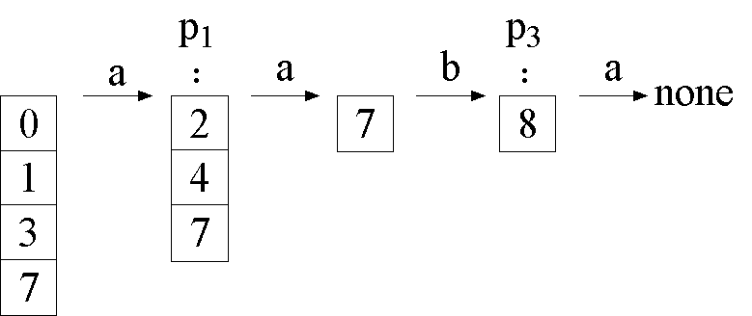
例3.18（续）
Combined NFA :
ε
a
1
2
ε
a
b
b
start
0
3
4
5
6
a
b
ε
7
b
8

Slide 152
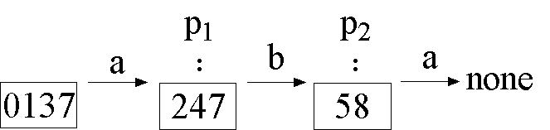
3.8.2 利用DFA实现（ 例3.19）
Input Symbol
STATE
a
b
Pattern
{0,1,3,7}
{2,4,7}
{8}
none
{2,4,7}
{7}
{5,8}
a
{8}
-
{8}
a*b⁺
{7}
{7}
{8}
none
{5,8}
-
{6,8}
a*b⁺
{6,8}
-
{8}
abb

Slide 153
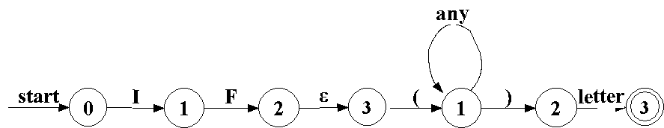
3.8.3 超前搜索的实现(例3.20)
IF/‘(’any* ‘)’letter
‘/’→ ε
识别符号串后，词素结束位置应该是‘/’之前的位置

Slide 154
3.9 DFA的优化
3.9.1 NFA的重要状态
  具有非ε输出边
NFA→DFA
  δ(s,a)不空，当且仅当s是重要状态➔
  决定了ε-closure(δ(T,a)) 的计算➔子集构造法的核心
  两个子集若具有相同的重要状态，且同时包含或同时不包含终态，则可看作等价

Slide 155
重要状态
正规式→NFA→DFA，两个步骤可合并
  关键：利用重要状态的特性
  Thompson算法：
  正规式中符号→NFA重要状态

Slide 156
扩充正规式
正规式→NFA，只有一个终态，非重要状态
r→(r)#
终态有#输出边→重要状态
构造时不考虑终态，完成后具有#输出边的状态为终态

Slide 157
语法树表示正规式
内部结点
cat-node, or-node, star-node——
连接，|，闭包操作
孩子结点——操作对象，子正规式
非ε叶结点，用整数标记——
位置，position，叶结点位置，符号位置
位置←→NFA的重要状态←→正规式中的符号

Slide 158
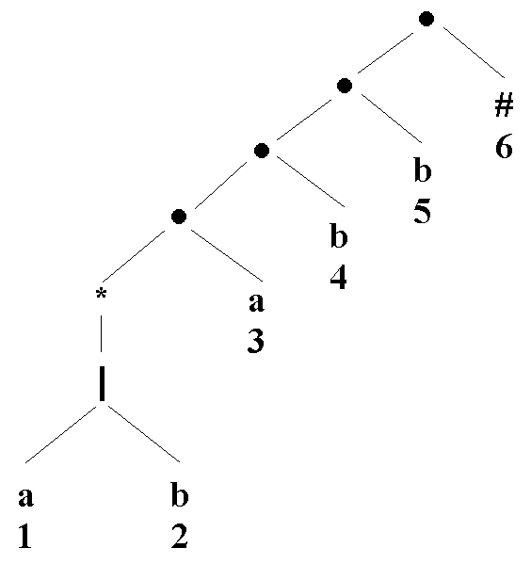
语法树表示正规式（续）
(a|b)*abb#对应的语法树

Slide 159
语法树表示正规式（续）
(a|b)*abb#对应的NFA
ε
a
1
C
ε
ε
start
ε
ε
a
b
A
B
E
3
4
5
b
ε
b
ε
2
D
6
ε
#
F

Slide 160
3.9.2 正规式直接转换为DFA
扩充正规式(r)#，构造语法树T
nullable, firstpos, lastpos, followpos
  函数nullable, firstpos, lastpos定义在T的结点上
  followpos函数定义在position集上，其计算依赖上面三个函数
最后，利用followpos构造DFA

Slide 161
followpos
符号只在标有该符号的position处匹配
position的相邻关系，ε-closure(δ(…))
followpos——表示位置间的相邻关系
  i：一个position
  followpos(i)：一个position集合，其中的每个position j满足：
    存在一个输入串…cd…
    c在i处匹配，d在j处匹配（i，j相邻）
    j跟随（follow）i

Slide 162
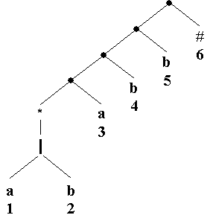
例3.21
(a|b)*abb#：followpos(1)={1, 2, 3}
ε
a
1
C
ε
ε
ε
B
E
3
ε
b
ε
2
D
1 | 1 | 2 | 2 | 1 | 3 | 4 | 5
a | a | b | b | a | a | b | b

Slide 163
followpos的计算
对子正规式，其首尾符号的对应位置之间存在跟随关系
  rs，s的首位置跟随r的尾位置
  r*，r的首位置跟随其尾位置
firstpos(n)：对以n为根的子正规式，可匹配其首符号的位置的集合
lastpos(n)：可匹配尾符号的位置的集合
前例: firstpos(n) = {1, 2, 3}, lastpos(n) = {6}
nullable(n)：可匹配空串

Slide 164
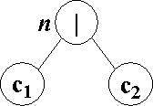
计算firstpos, lastpos, nullable
结点n
nullable(n)
firstpos(n)
n是标记为ε的叶结点
true
∅
n是标记为
位置i的叶结点
false
{i}
nullable(c₁) or nullable(c₂)
firstpos(c₁) ∪ firstpos(c₂)

Slide 165
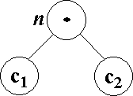

计算firstpos, lastpos, nullable
结点n
nullable(n)
firstpos(n)
if nullable(c₁) then
firstpos(c₁) ∪ firstpos(c₂)
else firstpos(c₁)
nullable(c₁) and nullable(c₂)
true
firstpos(c₁)

Slide 166
计算followpos
lastpos计算同firstpos，c₁、c₂交换即可
followpos的计算
  n——·结点，左孩子c₁，右孩子c₂，
  i∈lastpos(c₁)，c₁的尾位置➔
  对所有j∈firstpos(c₂) ，j∈followpos(i)
  n——*结点，
  i∈lastpos(n)，n的尾位置➔
  对所有j∈firstpos(n) ， j∈followpos(i)

Slide 167
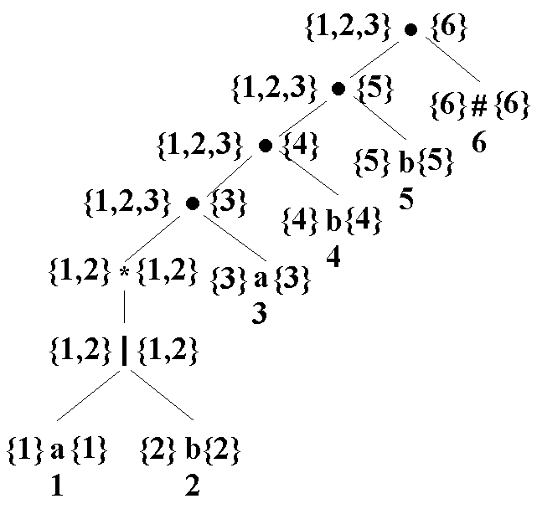
例3.22
位置
1
2
3
4
5
6
followpos
{1,2,3}
{1,2,3}
{4}
{5}
{6}
-

Slide 168
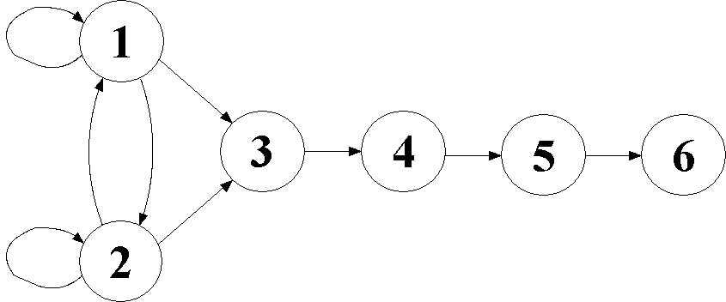
例3.22（续）
a
a
a
b
b
b
a
b
b
有向图
  位置——状态，j∈followpos(i)——边i→j

Slide 169
例3.22（续）
a
a
a
b
b
b
a
b
b
看作NFA
  firstpos(root)中的位置均为初态
  边(i, j)标记为位置i的符号
  #对应位置为唯一终态

Slide 170
算法3.5 正规式直接构造DFA
输入：一个正规式r
输出：一个DFA D，L(D)=L(r)
方法：
构造扩充正规式(r)#对应的语法树T
深度优先搜索T，计算函数nullable, firstpos, lastpos和followpos
构造D的状态集Dstates和状态转换表Dtran，算法如下所示。状态——位置集，firstpos(root) 为初态，#对应位置为终态。

Slide 171
算法3.5 （续）
构造Dstates和Dtrans算法
初始，Dstates中唯一状态为firstpos(root)，设为未标记，其中root为(r)#对应语法树的根;
while (Dstates中有未标记状态T) {
标记T;
for （每个符号a) {
U=∪followpos(p) (p∈T, 且位置p处符号为a);
if (U不空且不在Dstates中) {
将U加入Dstates，设为未标记;
}
Dtran[T, a] = U;
}
}

Slide 172
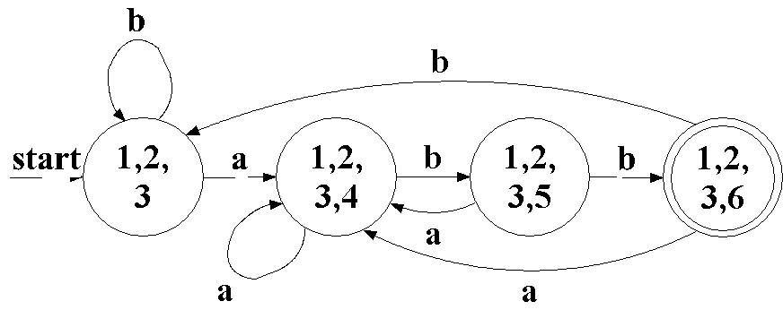
例3.23
A=firstpos(root)={1, 2, 3}
Dtrans[A, a]=followpos(1)∪followpos(3)={1,2,3,4}=B
Dtrans[A, b]=followpos(2)={1,2,3}=A
Dtrans[B, a]=followpos(1)∪followpos(3)={1,2,3,4}=B
Dtrans[B, b]=followpos(2)∪followpos(4)={1,2,3,5}=C
Dtrans[C, a]=followpos(1)∪followpos(3)={1,2,3,4}=B
Dtrans[C, b]=followpos(2)∪followpos(5)={1,2,3,6}=D
Dtrans[D, a]=followpos(1)∪followpos(3)={1,2,3,4}=B
Dtrans[D, b]=followpos(2)={1,2,3}=A

Slide 173
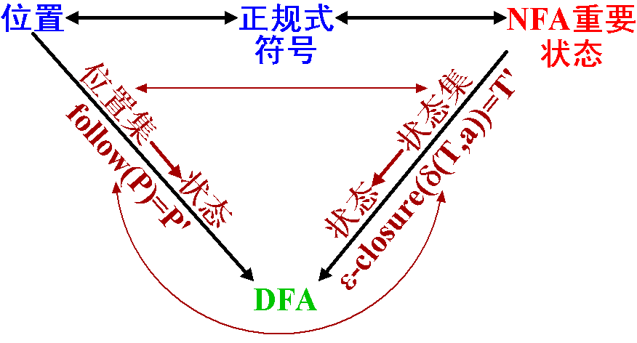
正规式→DFA vs. NFA→DFA

Slide 174
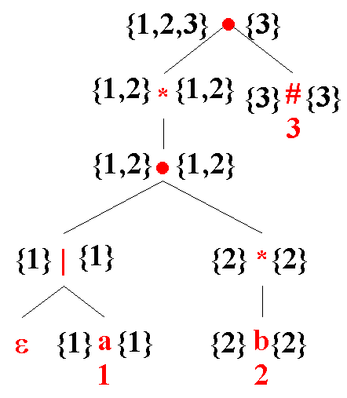
正规式→DFA练习
((ε | a)b*)*
 | followpos
1 | {1, 2, 3}
2 | {1, 2, 3}
3
firstpos(root) = {1, 2, 3} = A
δ(A, a) = followpos(1) = { 1, 2, 3 } = A
δ(A, b) = followpos(1) = { 1, 2, 3 } = A

Slide 175
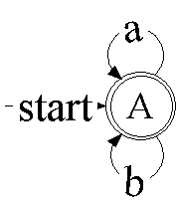
正规式→DFA练习（续）

Slide 176
3.9.3 最小化DFA
对于一个正规式，识别它的DFA中，存在唯一一个状态数最少的DFA
问题：DFA M，状态集S，字母表Σ，化简之，使状态数最少
符号串w区分(distinguish)状态s、t
  分别从s、t开始，读入w、转换状态，读取完毕后，一个到达终态，另一个到达非终态

Slide 177
“区分”
b
b
C
b
a
start
A
a
B
b
D
b
E
a
a
a
区分A、B
  a不可，以a开头的任何符号串均不可
  b不可，但bb可区分
区分A、C
  任何符号串均不可

Slide 178
算法思想
NFA→DFA，计算对应状态，考虑前缀
DFA化简，考虑“后缀”
  不产生新状态，状态合并
  状态←→已读入符号串集合
  符号串集合并
  符号串s、t并入一个集合（一个状态）←
  对任何符号串u，su、tu都同时（不）被DFA接受——两个状态是不可“区分”的
  从终态“逆向”计算

Slide 179
化简方法
寻找所有可被区分的状态组
  不可区分→合并
实际算法是不断划分而不是合并，划分状态组过程中
  同组：尚未区分状态
  不同组：已区分状态

Slide 180
化简方法（续）
初始，两个组：终态与非终态
划分方法，对于状态组A={s₁,s₂,…,s_{k}}
  对符号a，得到其转换状态t₁,t₂,…,t_{k}
  若t₁,t₂,…,t_{k}属于不同状态组，则需将A对应划分为若干组

Slide 181
化简方法（续）
例如，初始分组{s₁, s₄, s₅}、{s₂, s₃}
ε能区分两个分组，但无法区分每个分组内状态
δ({{s₁, s₄, s₅}}, a)={s₂, s₄, s₃}
意味着aε能区分{s₁, s₅}、{ s₄ }
因为a将它们导向{s₂, s₃}和{ s₄ }，而ε能继续区分开它们，导向终态和非终态
因此将第一组分裂为{s₁, s₅}、{ s₄ }
重复上述过程——用更长的符号串尝试区分状态

Slide 182
算法3.6 最小化DFA
输入：一个DFA M，状态集S，字母表Σ，初态s₀，终态集F，对所有(状态，符号)对，状态转换均有定义
输出：一个DFA M’，L(M’)=L(M)，且M’具有最少的状态数目
方法：
构造状态集的初始划分Π：分为两个组，终态组F，和非终态组S-F
利用下面给出的算法将Π继续划分为Π_{new}
若Π=Π_{new}， Π_{final}←Π_{new}，转4，否则， Π←Π_{new}，转2

Slide 183
算法3.6 最小化DFA（续）
每个组选出一个代表，作为M’的状态
  令s为一代表状态，δ(s,a)=t，t所在组的代表状态为r，则δ’(s,a)=r
  s₀所在组的代表作为M’的初态
  终态所在组的代表作为M’的终态
  注意：每个组或者只有终态，或者没有终态
删除死状态——非终态，且所有状态转换都指向自身
删除所有从初态不可达的状态
其他状态指向这些状态的转换都变为未定义

Slide 184
算法3.6 最小化DFA（续）
划分算法
for (Π中每个状态组G) {
将G划分为若干分组，使得
G中两个状态s、t在同一分组中的充要条件为
对所有符号a，s、t转换后的状态处于Π中的同一个状态组中;
在Π_{new}中，用所有分组替换G
}

Slide 185
例3.24
b
b
C
b
a
start
A
a
B
b
D
b
E
a
a
a
{E}, {A, B, C, D}
{A, B, C, D} —→{A, B, C} {D}➔{E}, {D}, {A, B, C}
{A, B, C} —→{A, C}, {B} ➔ {E}, {D}, {B}, {A, C}
Π_{final}：{A, C}, {B}, {D}, {E}
b
b

Slide 186
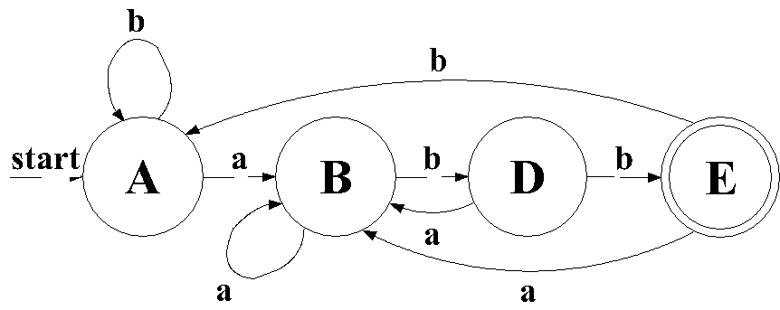
例3.24（续）
状态
A
B
D
E
符号
a b
B A
B D
B E
B A

Slide 187
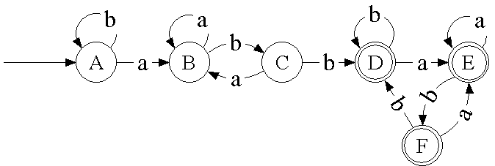
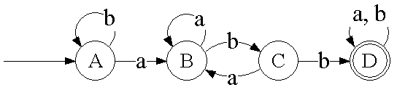
最小化DFA练习
初始划分：{A, B, C}, {D, E, F}
{A, B, C}——{A, B}, {C}
{A, B}——{A}, {B}
b
b

Slide 188
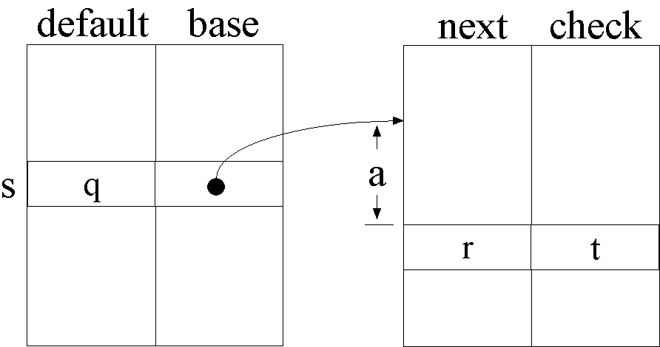
3.9.5 状态转换表压缩
nextstate(s, a)
if (check[base[s] + a] = s)
return next[base[s] + a]
else
return nextstate(default[s], a)

Slide 189
状态转换表压缩（续）
q作为s的“缺省状态”——状态相似性
  q：通用状态，如：标识符识别
  s：特殊状态，如：识别关键字“then”，已读入“th”的状态
  s读入‘e’→继续识别“then”，否则→标识符
letter or digit
start
letter
other
*
9
q
11
other letter or digit
start
th
e
…
12
s

Slide 190
lcc的词法分析器
Coordinate src; /* current source coordinate */
int t;
char *token; /* current token */
Symbol tsym; /* symbol table entry for current token */
int gettok(void) {
for (;;) {
…
switch (*rcp++) {
…
case 'i':
if (rcp[0] == 'f'
&& !(map[rcp[1]]&(DIGIT|LETTER))) {
cp = rcp + 1;
return IF;
}

Slide 191
lcc的词法分析器（续）
if (rcp[0] == 'n'
&& rcp[1] == 't'
&& !(map[rcp[2]]&(DIGIT|LETTER))) {
cp = rcp + 2;
tsym = inttype->u.sym;
return INT;
}
goto id;
…

Slide 192
Tiny-C的词法分析器
%{
#include "globals.h"
#include "util.h"
#include "scan.h"
/* lexeme of identifier or reserved word */
char tokenString[MAXTOKENLEN+1];
%}
digit [0-9]
number {digit}+
letter [a-zA-Z]
identifier {letter}+
newline \n
whitespace [ \t]+
%%

Slide 193
Tiny-C的词法分析器（续）
"if" {return IF;}
"then" {return THEN;}
"else" {return ELSE;}
"end" {return END;}
"repeat" {return REPEAT;}
"until" {return UNTIL;}
"read" {return READ;}
"write" {return WRITE;}
":=" {return ASSIGN;}
"=" {return EQ;}
"<" {return LT;}
"+" {return PLUS;}
"-" {return MINUS;}
"*" {return TIMES;}
"/" {return OVER;}

Slide 194
Tiny-C的词法分析器（续）
"(" {return LPAREN;}
")" {return RPAREN;}
";" {return SEMI;}
{number} {return NUM;}
{identifier} {return ID;}
{newline} {lineno++;}
{whitespace} {/* skip whitespace */}
"{" { char c;
do
{ c = input();
if (c == EOF) break;
if (c == '\n') lineno++;
} while (c != '}');
}
. {return ERROR;}
%%

Slide 195
Tiny-C的词法分析器（续）
TokenType getToken(void)
{ static int firstTime = TRUE;
TokenType currentToken;
if (firstTime)
{ firstTime = FALSE;
lineno++;
yyin = source;
yyout = listing;
}
currentToken = yylex();
strncpy(tokenString,yytext,MAXTOKENLEN);
if (TraceScan) {
fprintf(listing,"\t%d: ",lineno);
printToken(currentToken,tokenString);
}
return currentToken;
}

